Slide 1
虚拟仪器技术及应用
仲恺农业工程学院
自动化学院 吴卓葵
2024年

Slide 2
6 虚拟仪器系统实例
虚拟仪器技术及应用

Slide 3
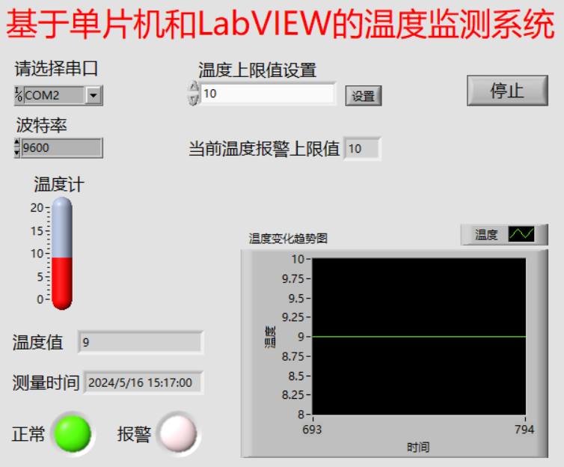
6 虚拟仪器系统实例
实例：基于单片机和LabVIEW的温度监测系统

Slide 4
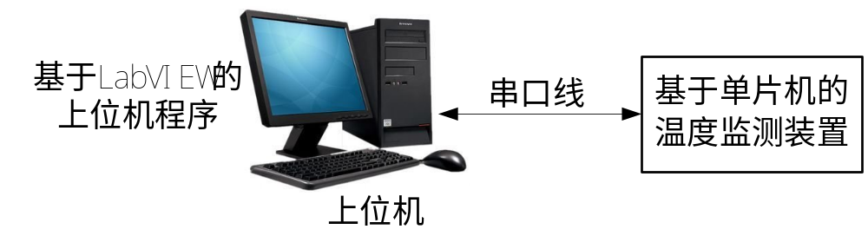
6 虚拟仪器系统实例
（一）系统架构
系统由基于单片机的温度监测装置和基于LabVIEW的上位机程序两部分组成，它们之间通过串口进行通信。

Slide 5
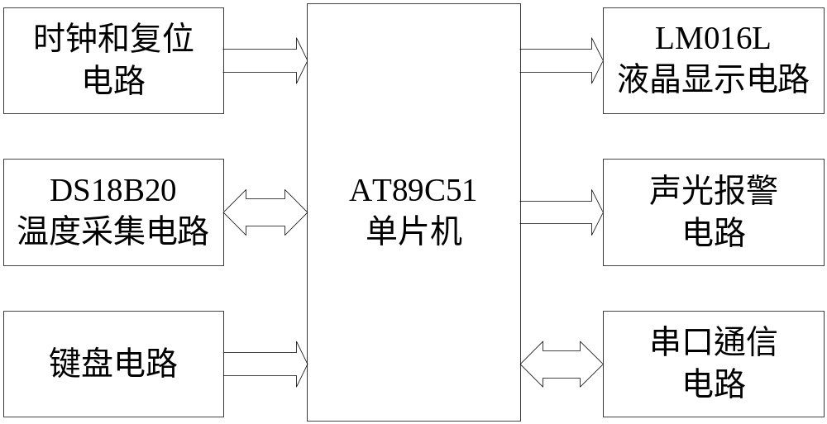
6 虚拟仪器系统实例
（二） 基于单片机的温度监测装置设计
基于单片机的温度监测装置的硬件结构设计以AT89C51单片机为核心，外围电路包括时钟和复位电路、温度采集电路、液晶显示电路、声光报警电路、键盘电路和串口通信电路等。

Slide 6
6 虚拟仪器系统实例
①温度采集：根据DS18B20的通信协议采集温度数据；

Slide 7
6 虚拟仪器系统实例
②温度显示：将采集的温度数据送LM06L液晶显示；

Slide 8
6 虚拟仪器系统实例
③温度超限报警：当采集的温度超过设置的温度上限值时，使用蜂鸣器和红色LED灯进行声光报警；

Slide 9
6 虚拟仪器系统实例
④报警温度设置：通过键盘电路设置温度上限值；

Slide 10
6 虚拟仪器系统实例
⑤串口通信：实现与基于LabVIEW的上位机程序通信，将采集的温度和设置的温度上限值发送给上位机程序以及接收上位机程序设置的温度上限值。

Slide 11

6 虚拟仪器系统实例
1）当在串口收到字符“A”时，发送温度上限值给基于LabVIEW的上位机程序，发送的数据包格式为“SDD.DB”。该数据包共6个字节，其中第1个字节为字符“S”，为数据包开始标志；第2-5个字节“DD.D”表示温度上限值；第6个字节为字符“B”，为温度上限值标志。如数据包为“S10.0B”表示温度上限值为10.0摄氏度。（说明：基于LabVIEW的上位机程序在启动数据监测时，将会给基于单片机的温度监测装置发送字符“A”，用于要求基于单片机的温度监测装置给其发送温度上限值）；
A
SDD.DB

Slide 12
6 虚拟仪器系统实例
2）每隔一定时间（如3s），给基于LabVIEW的上位机程序发送采集的温度，发送的数据包格式为“SDD.DA”。 该数据包共6个字节，其中第1个字节为字符“S”，其为数据包开始标志；第2-5个字节“DD.D”表示温度测量值；第6个字节为字符“A”，为温度测量值标志。如数据包为“S12.3A”表示温度测量值为12.3摄氏度；
SDD.DA

Slide 13
6 虚拟仪器系统实例
3）当在键盘设置新的温度上限值后，给基于LabVIEW的上位机程序发送新设置的温度上限值，发送的数据包格式同1），为“SDD.DB”。如“S10.0B”，表示新设置的温度上限值为10.0摄氏度；
SDD.DB

Slide 14
6 虚拟仪器系统实例
4）当在串口收到格式为“SDDC”的数据包时，将温度上限值设置为数值“DD”。该数据包共4个字节，其中第1个字节为字符“S”，为数据包开始标志；第2-3个字节“DD”表示温度上限值；第4个字节为字符“C”，为数据包结束标志。如当在串口收到数据包“S11C”时，将温度上限值设置为11摄氏度（说明：在基于LabVIEW的上位机程序中，可通过按钮设置基于单片机的温度监测装置的温度上限值，设置后，会通过串口给基于单片机的温度监测装置发送格式为“SDDC”的数据包，如其想设置基于单片机的温度监测装置的温度上限值为11摄氏度，则会通过串口给基于单片机的温度监测装置发送数据包“S11C”）。
SDDC

Slide 15
6 虚拟仪器系统实例
以下为基于单片机的温度监测装置的串口通信程序的部分设计内容，供有兴趣的同学设计基于单片机的温度监测装置时参考使用，与本课程的知识点要求无关，可跳过忽略。

Slide 16
6 虚拟仪器系统实例
（1）串口初始化程序
用以设置波特率、串口通信方式等。
void init() //初始化函数
{
TMOD=0x22; //T1方式2，8位自动重载方式
SCON=0x50; //方式1,8位可变波特率收发，允许接收
TH1=0xfd; //波特率9600b/s，单片机晶振为11.0592MHz
TL1=0Xfd; //波特率9600b/s ，单片机晶振为11.0592MHz
TR1=1; //启动定时器T1，用作波特率发生器
ES=1; //允许串行中断，用以串口数据发送和接收
EA=1; //开总中断
}

Slide 17
6 虚拟仪器系统实例
（2）串口发送函数
①采用查询方式发送数据，一般发送数据的ASCII码；
②一次只能发送一个字节数据；
③若要发送多个字节数据，比如“S12.3A”，则需要发送6次，第1次发送字符‘S’，第2次发送字符‘1’，第3次发送字符‘2’，第4次发送字符‘.’，第5次发送字符‘3’ ，第6次发送字符‘A’；
④所以串口发送函数通常编写2个，一个为一次发送单个字符的串口发送函数，一个为一次发送多个字符的串口发送函数；

Slide 18
6 虚拟仪器系统实例
1）串口发送单个字符子函数
void send_char(uc s) //发送单个字符子函数
{
SBUF = s;
while(!TI);
TI = 0;
}

Slide 19
6 虚拟仪器系统实例
2）串口发送多个字符函数
void send_string (uc *str1,uc *str2,ui str2len) //发送多个字符组成的字符串
{
ui k=0;
while(k < str2len) //发送str2len个字符
{
Send_char(*(str1 + *(str2+k))); //发送str1中str2指定的下标所在位置的字符
k++;
} ;
}

Slide 20
6 虚拟仪器系统实例
//串口发送字符转换
uc code charcode[]="0123456789. SAB"; //用以发送MV和Alarm时将数字转化为对应的字符
uc MV[5]={11,0,0,10,0,12}; //默认发送的测量值为S00.0A，共6个字符
uc alarmbufH[5]={ 11,0,0,10,0,13}; //默认发送的报警值格式为S00.0B，共6个字符
send_string (charcode,MV,6); //发送测量值，规定发送的默认报警值格式为S00.0A，包含小数点共6个字符
send_string (charcode,alarmbufH,6); //发送报警值，规定发送的默认报警值格式为S00.0B，包含小数点共6个字符

Slide 21
6 虚拟仪器系统实例
（3）串口接收中断函数
采用串口中断方式实时接收串口接收的数据，一般接收数据为数据的ASCII码。
void uart_isr() interrupt 4
{
if(RI) //如果串口收到一个字节的数据
{
RI=0; //中断标志位清零，等待下一次接收
a=SBUF; //读取数据

Slide 22
6 虚拟仪器系统实例
if(a==‘A’) //如果收到的数据为字符’A’，上位机程序启动时会发送字符A给单片机，要求单片机发送报警上限值
{
alarmbufH[1]=(set_h/10)%10; //十位
alarmbufH[2]=set_h%10; //个位
send_string(charcode,alarmbufH,6); //发送报警上限值，规定发送的默认格式为S00.0B，共6个字符
}

Slide 23
6 虚拟仪器系统实例
if(a==‘S’) //数据包首字符为S开始接收，数据包格式为SDDC
{
cRec=1; //接收标志置1
rc=0; //存储接收数据的字符数组下标置0，准备开始接收字符
}
if(cRec==1) RecAla[rc++]=a; //若接收标志为1，则所有发送到串口的数据都会被接收进字符数组ReaAla
if(rc==4) cRec=0; //接收标志置0，停止接收数据。一次最多接收4个字节数据，这是因为数据包格式为SDDC，共4个字节

Slide 24
6 虚拟仪器系统实例
if(a==‘C’ && rc==4) //若已经接收到4个字节数据且最后一个字符为数据包结束标志’C’
{
rc=0; //存储接收数据的字符数组下标置0，为下一接收数据包做好准备
alarmbufH[1]=RecAla[1]&0x0f; //字符类型数据转换为整型数据，比如ASCII码“31H”表示字符“1”（若不转换看作十进制数据，则表示的为3*16+1=49），通过其与0x0f相与运算后，只取低4位则转换为‘01H’，即为整型数据1的十六进制表示。
alarmbufH[2]=RecAla[2]&0x0f;

Slide 25
6 虚拟仪器系统实例
send_string(charcode,alarmbufH,6); //发送报警上限值，规定发送的默认格式为S00.0B，共6个字符
set_h=alarmbufH[1]*10+alarmbufH[2]; //计算上限值，alarmbufH[1]为十位，alarmbufH[2]为个位
write_1602s_decimal(0x80+12,set_h); //显示温度上限值，第1行第12个位置
write_1602(1,0xdf); //写入摄氏度上的0
write_1602(1,‘C’); //写入摄氏度上的C
}
}
}

Slide 26
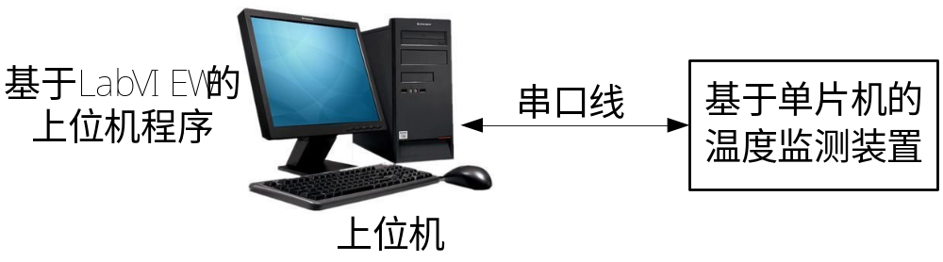
6 虚拟仪器系统实例
（三）基于LabVIEW的上位机程序设计
基于LabVIEW的上位机程序通过串口与基于单片机的温度监测装置通信，获取其采集的温度和设置的温度上限值，也可以直接设置基于单片机的温度监测装置的温度上限值。

Slide 27
6 虚拟仪器系统实例
（1）可设置与基于单片机的温度监测装置连接的串口。如基于单片机的温度监测装置与基于LabVIEW的上位机程序所在的计算机相连的串口名称为“COM2”，则在基于LabVIEW的上位机程序中应将连接的串口设置为“COM2”；
COM2

Slide 28
6 虚拟仪器系统实例

Slide 29
6 虚拟仪器系统实例
（2）在启动数据监测时，会给基于单片机的温度监测装置发送字符“A”，用于要求基于单片机的温度监测装置给其发送温度上限值；
A

Slide 30
6 虚拟仪器系统实例
（3）当在串口收到格式为“SDD.DA”或者“SDD.DB”的数据包时，会进行对应的处理（其中“SDD.DA”为基于单片机的温度监测装置发送的温度测量值，如数据包“S12.3A”表示温度测量值为12.3摄氏度；“SDD.DB”为基于单片机的温度监测装置发送的温度上限值，如数据包“S10.0B”表示温度上限值为10.0摄氏度）；
SDD.DA
SDD.DB

Slide 31
6 虚拟仪器系统实例
（4）可通过下拉列表和按钮设置基于单片机的温度监测装置的温度上限值，设置后，会通过串口给基于单片机的温度监测装置发送格式为“SDDC”的数据包。如其想设置基于单片机的温度监测装置的温度上限值为11摄氏度，则会通过串口给基于单片机的温度监测装置发送数据包“S11C”。
SDDC

Slide 32
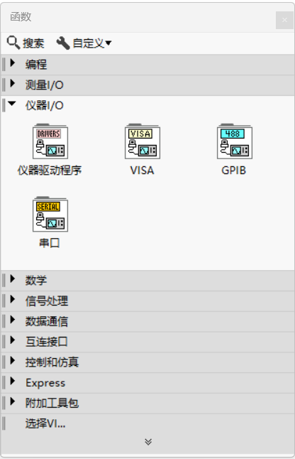
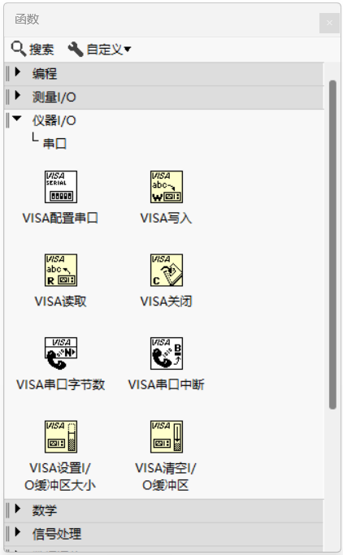
6 虚拟仪器系统实例
串口操作的各个节点的位置：
函数面板→仪器I/O→串口

Slide 33
6 虚拟仪器系统实例
LabVIEW串口操作主要用到如下6种节点：
①VISA配置串口：串口配置节点，用于串口号和波特率等的设置；
②VISA读取：串口读节点，用于读取串口接收缓冲区的数据；
③VISA读取：串口写节点，用于向串口发送缓冲区写入数据；
④VISA清空I/O缓冲区：用于清空缓冲区；
⑤VISA串口字节数：用于获取当前串口接收到的字节数；
⑥VISA关闭：关闭串口。
操作串口设备就像操作文件。

Slide 34
6 虚拟仪器系统实例
对串口读操作，使用的节点及连接顺序为：
①VISA配置串口
②VISA串口字节数
③VISA读取
④VISA清空I/O缓冲区
⑤ VISA关闭

Slide 35
6 虚拟仪器系统实例
对串口写操作，使用的节点及连接顺序为：
①VISA配置串口
②VISA读取
③VISA清空I/O缓冲区
④VISA关闭

Slide 36

6 虚拟仪器系统实例
前面板设计：

Slide 37
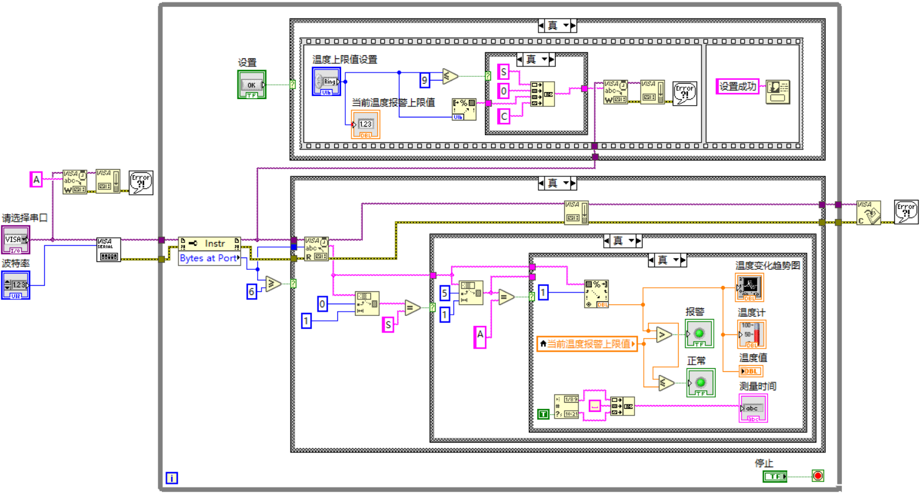
6 虚拟仪器系统实例
框图程序设计：

Slide 38
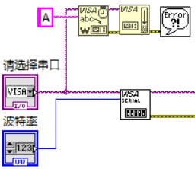
上位机程序启动时发送字符“A”给单片机，要求发送报警上限值

Slide 39
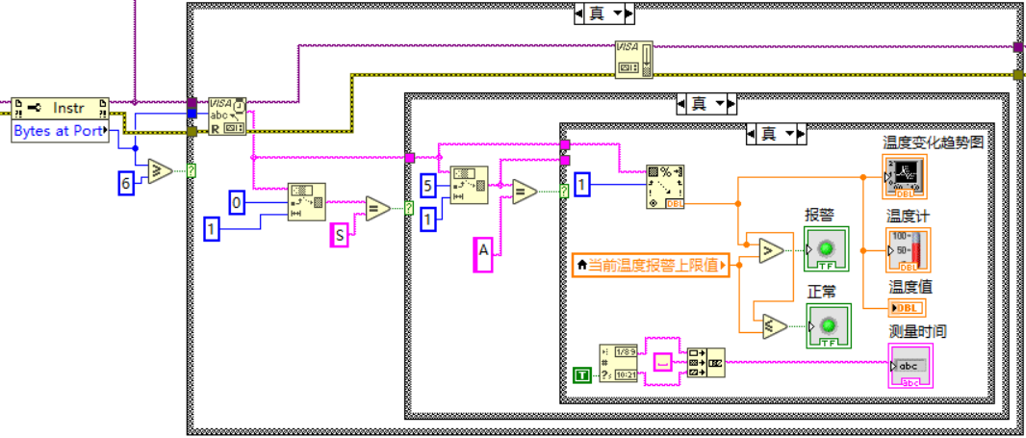
清空缓冲区
通过“截取字符串”获取数据包的第1个字符，并判断是否为“S”
若数据包的最后一个字符为“A”，为温度测量值，进行对应处理
读取串口接收到的字节数
继续通过“截取字符串”获取数据包的最后1个字符，并判断是否为“A”
通过“扫描字符串”节点获取SDD.DA的数值DD.D
读取串口数据
若数据包的第一个字符为“S”
进行测量值和超限报警显示
通过“获取日期/时间字符串”获取当前日期和时间，并通过“连接字符串”节点连接后显示
若串口接收到 >=6个字节数据，下位机发送的数据包为SDD.DA或者SDD.DB

Slide 40
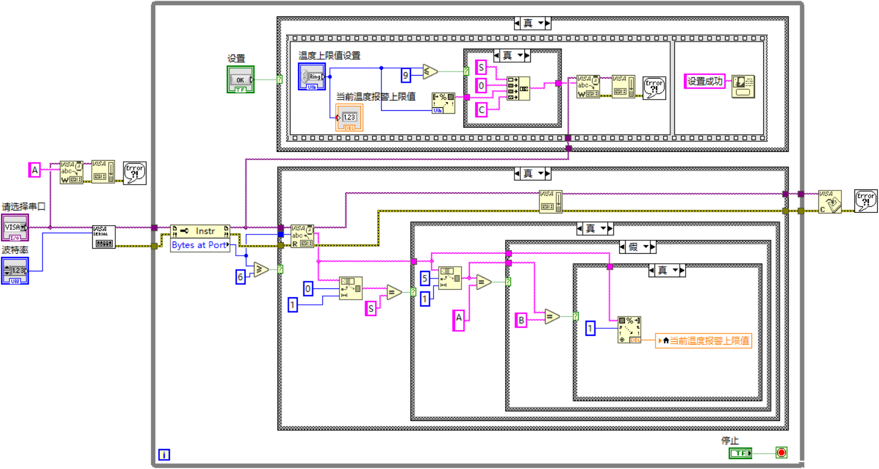
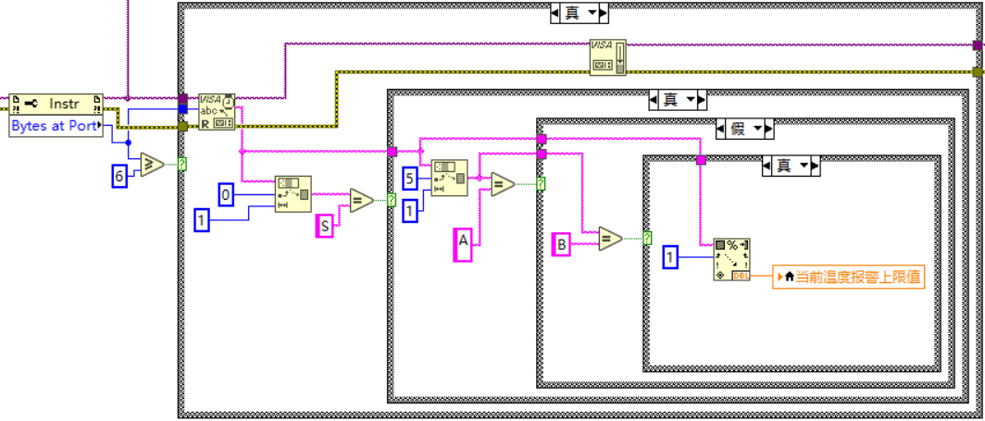
若数据包的最后一个字符为“B”，为温度上限值，进行对应处理
若数据包的最后一个字符不为“A”
通过“截取字符串”获取数据包的最后1个字符，并判断是否为“B”
通过“扫描字符串”节点获取SDD.DB的数值DD.D，并给当前温度上限值局部变量赋值

Slide 41
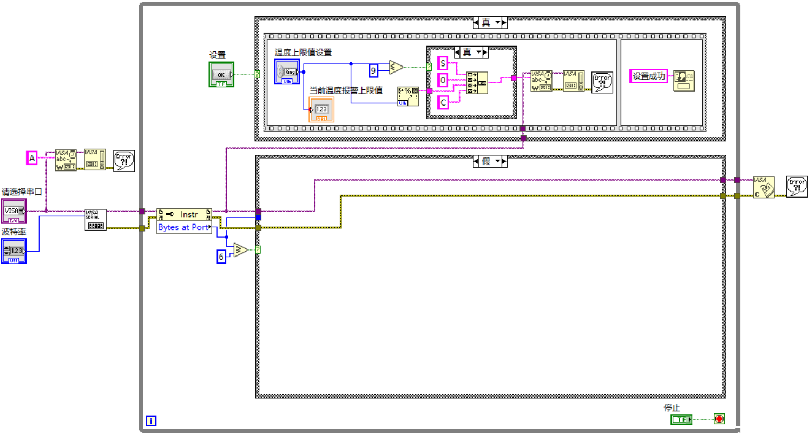
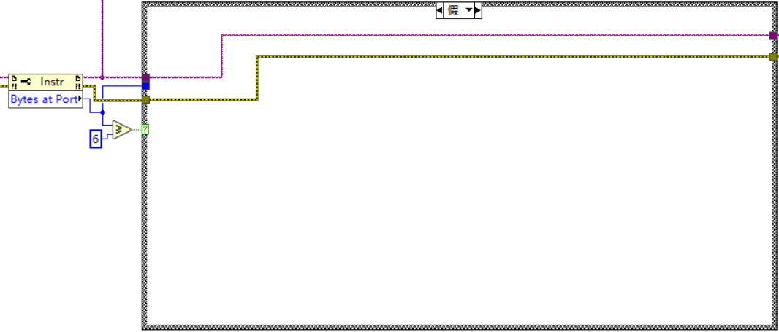
若接收到的字节数小于6，不进行任何处理

Slide 42
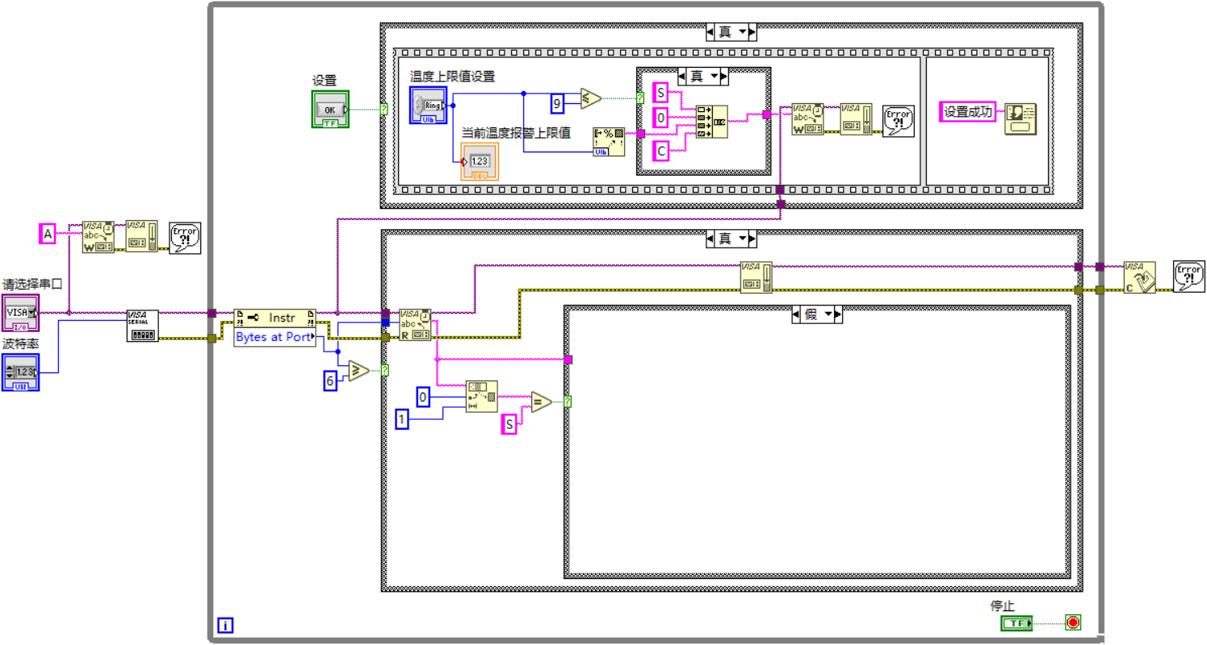
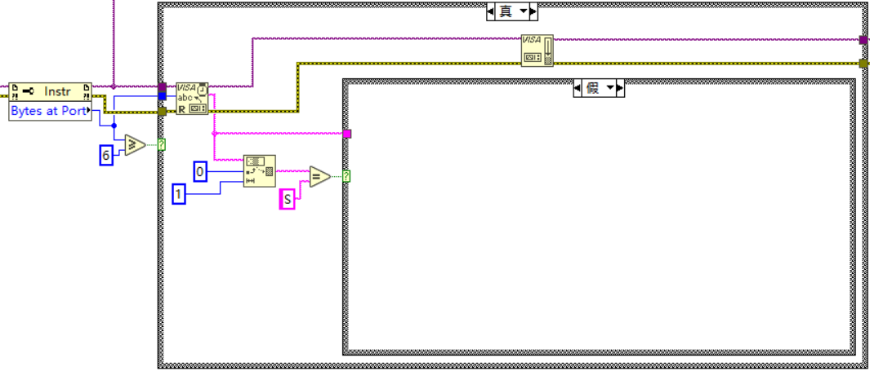
若接收到的6个字节的数据包的首个字符不是“S”，不进行任何处理

Slide 43
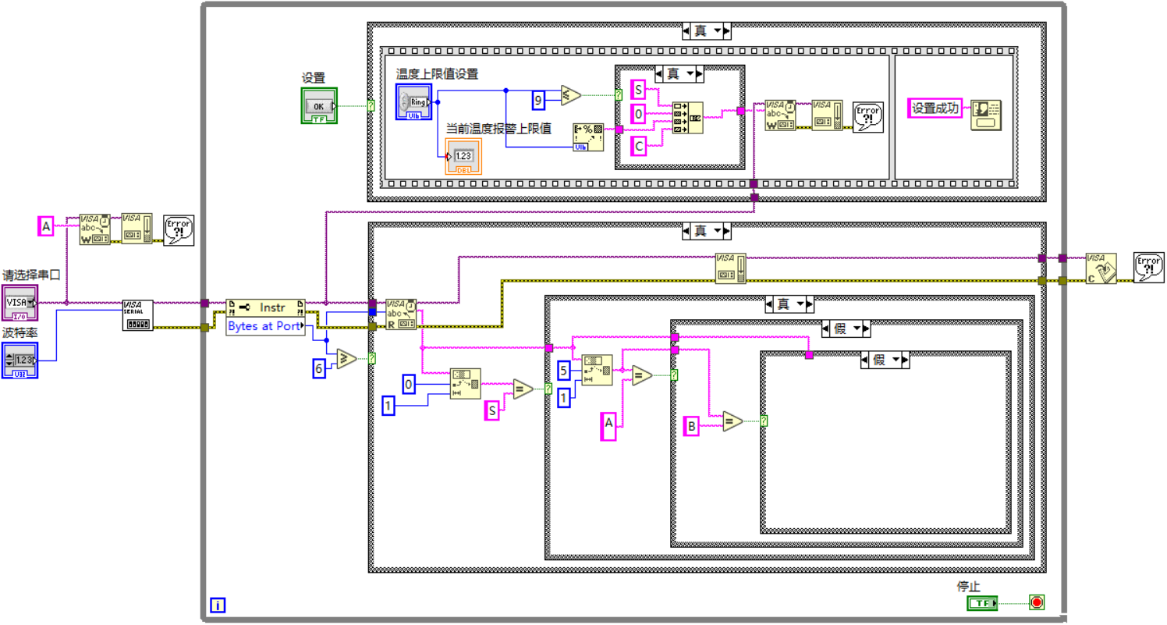
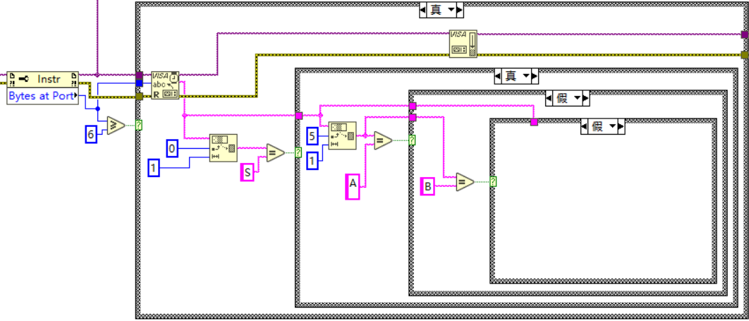
若接收到的6个字节的数据包的最后1个字符不是“A”或者“B”，不进行任何处理

Slide 44
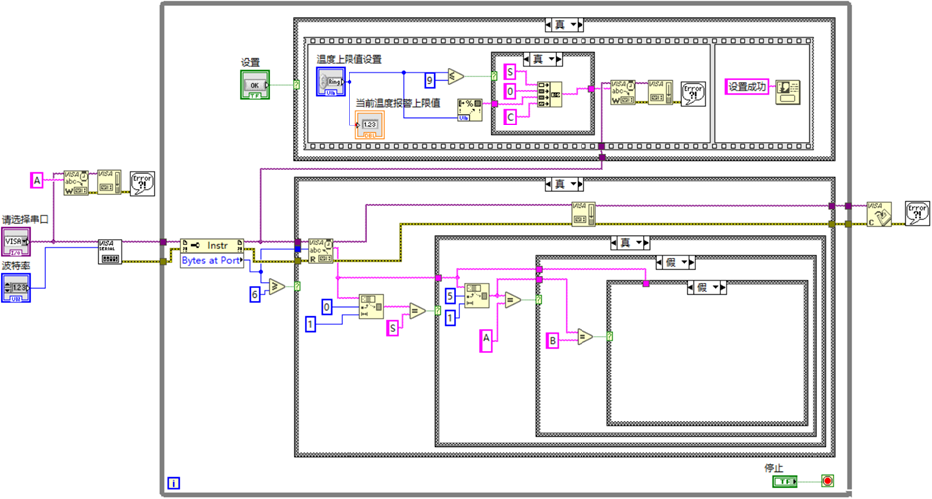
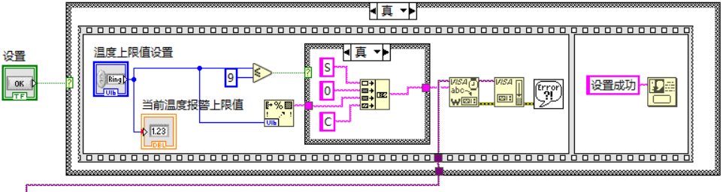
当温度上限值小于10时，使用“连接字符串”节点构建数据包“S0DC”
将数据包“S0DC”通过“VISA写入”节点发给下位机
使用顺序结构
使用“格式化写入字符串”将上限值转换为字符
将上限值赋值给上限值局部变量
按下按钮时进行温度上限值设置
清空缓冲区
弹出“设置成攻”提示对话框

Slide 45
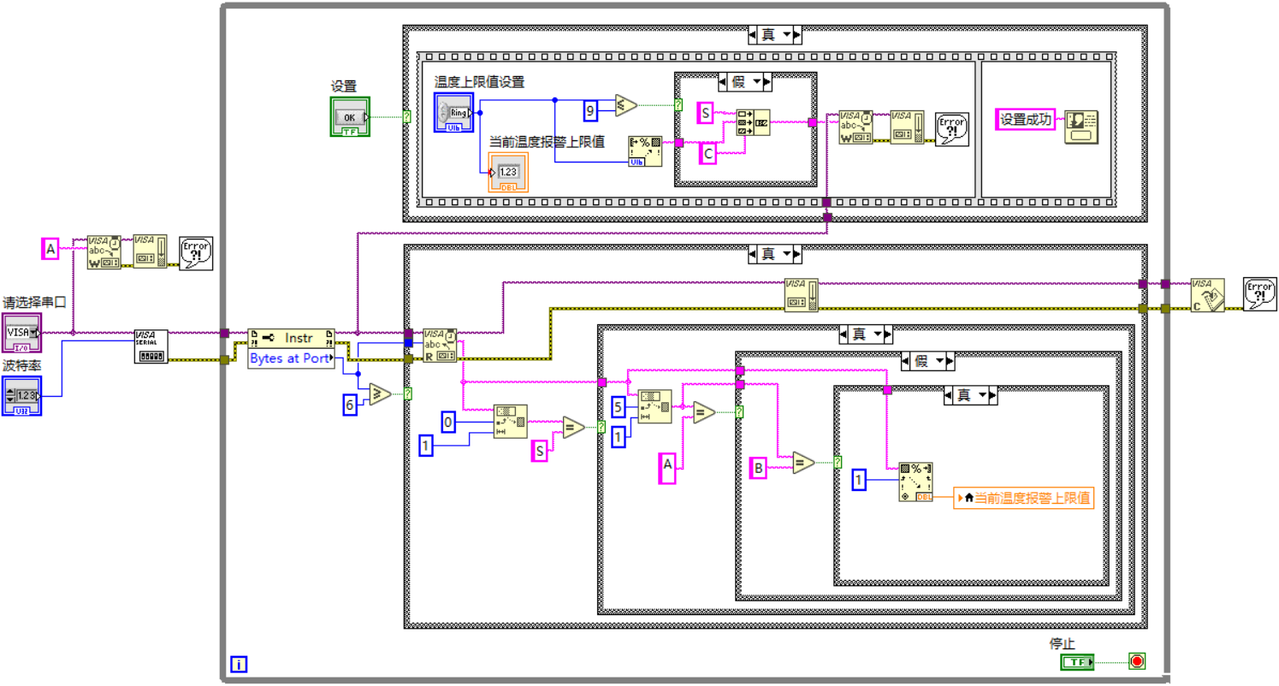
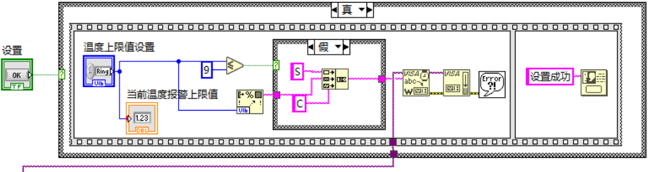
当温度上限值大于10时，使用“连接字符串”节点构建数据包“SDDC”

Slide 46
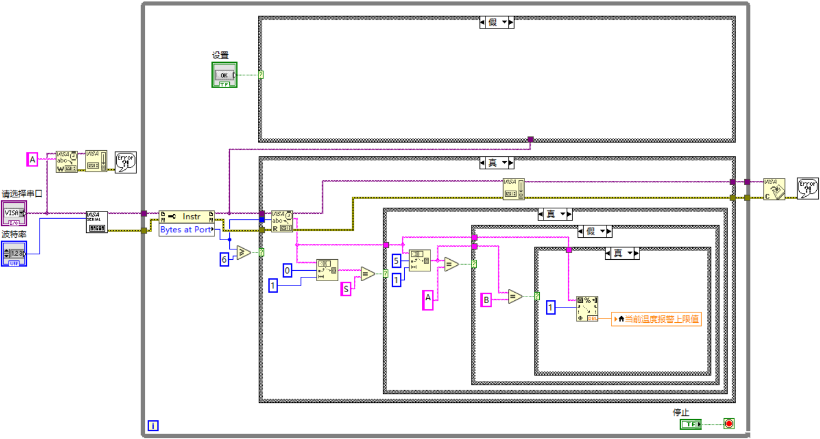
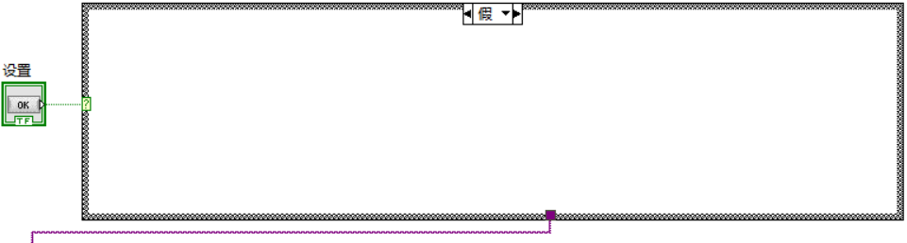
当按钮没有按下时，不进行任何操作。

Slide 47


停止运行

Slide 48


关闭串口

Slide 49
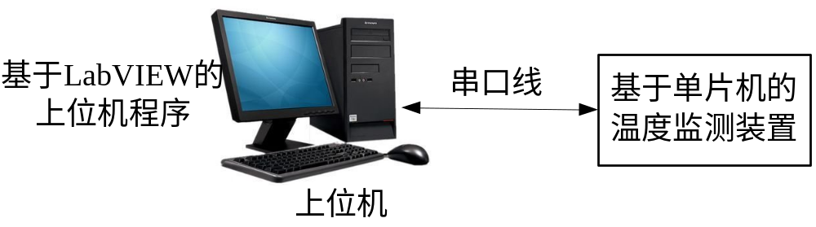
6 虚拟仪器系统实例
系统仿真
一）仿真测试环境搭建
（1）“基于单片机的温度监测装置”可使用“串口调试助手软件”仿真，“串口调试助手软件”可在网络上下载，下载后安装使用。
使用“串口调试助手软件”仿真

Slide 50
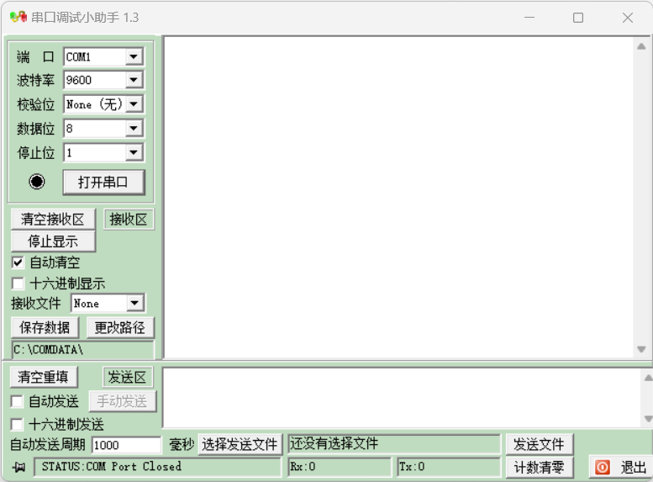
6 虚拟仪器系统实例
下图为某串口调试助手软件的运行界面：

Slide 51

6 虚拟仪器系统实例
（2）“串口线”可使用“虚拟串口软件”仿真，“虚拟串口软件”可在网络上下载，下载后安装使用。
使用“虚拟串口软件”建立一条虚拟串口线

Slide 52
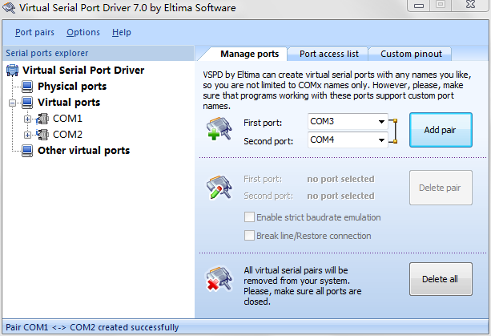
6 虚拟仪器系统实例
下图为某虚拟串口软件的运行界面：

Slide 53
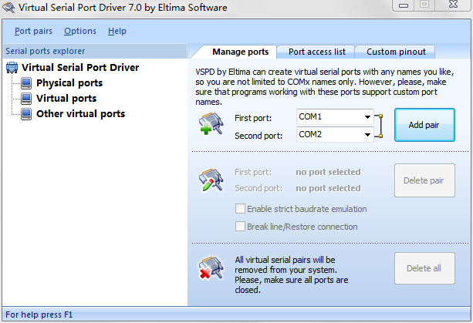
6 虚拟仪器系统实例
二）仿真测试
（1）打开虚拟串口软件，并创建一对虚拟串口，如COM1和COM2，它们代表一条串口线的两端；

Slide 54
6 虚拟仪器系统实例

Slide 55
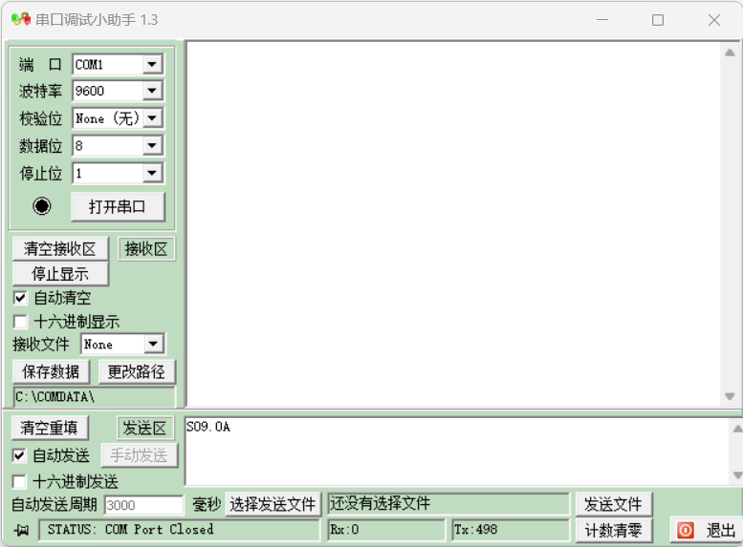
6 虚拟仪器系统实例
（2）启动串口调试助手软件，进行如下操作：串口选“COM1”，点击“打开串口”按钮，发送数据填写为“S09.0A”，自动发送周期设置为“3000ms”，勾选“自动发送”；

Slide 56
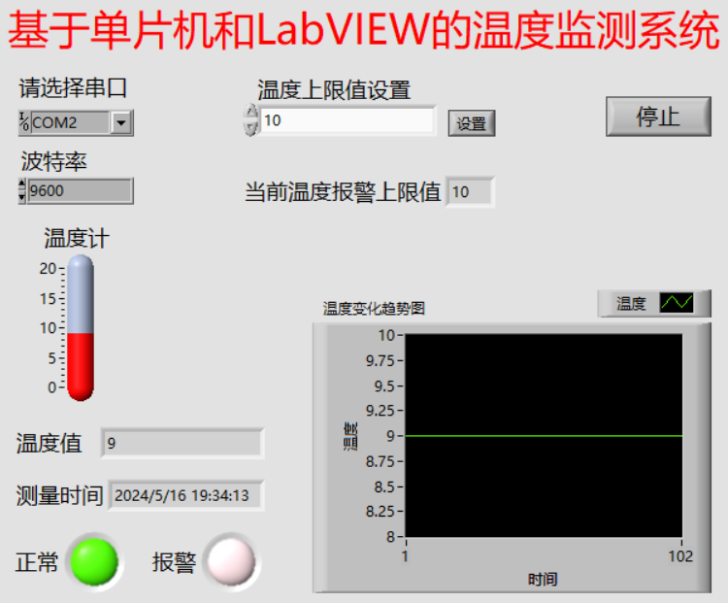
6 虚拟仪器系统实例
（3）启动LabVIEW程序“基于单片机和LabVIEW的温度监测系统”。登录后选择串口COM2（因为在虚拟串口软件中，COM1和COM2是一对虚拟串口，代表着一条串口线的两端），运行程序，查看运行效果；

Slide 57
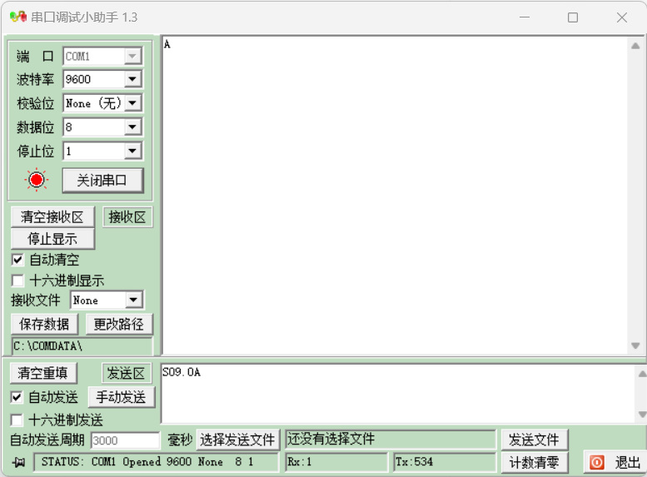
6 虚拟仪器系统实例

Slide 58

6 虚拟仪器系统实例
（4）在串口调试助手软件中，将发送的数据修改为“S12.0B”，并查看LabVIEW程序“基于单片机和LabVIEW的温度监测系统”的运行效果；

Slide 59

6 虚拟仪器系统实例

Slide 60

6 虚拟仪器系统实例
（5）在LabVIEW程序“基于单片机和LabVIEW的温度监测系统”中设置温度上限值为13摄氏度，然后查看串口调试助手接收到的数据。

Slide 61

6 虚拟仪器系统实例

Slide 62
上机考试
虚拟仪器技术及应用

Slide 63
上机考核
①考试使用多套试卷，每个人的试卷可能不一样；考试时间80分钟，共9-10道题；闭卷，严禁参考课件、书籍和之前的做题文件，违者记零分；
②考试时需要带上一支笔和学生证（或身份证）；不能带手机和U盘进入考场；若携带了手机，需要上交到讲台；
③做题前，请先在试卷上填写班级、姓名、学号（后2位）和电脑机号，并在E盘创建一个命名为“班级-学号（后2位）-姓名”（例如：自动化201-01-许铎）的文件夹，所有做题文件保存到该文件夹，若保存在其他位置造成文件没有回收到失分后果自负；注意要经常保存做题文件；

Slide 64
上机考试
④考试结束时对保存做题文件的文件夹使用压缩软件压缩，生成一个压缩包文件（此操作后将增加一个“班级-学号（后2位）-姓名”的压缩包文件，原来“班级-学号（后2位）-姓名”的文件夹仍然存在）， 通过实验室电脑安装的多媒体网络教室软件的“提交作业”功能提交以上两种文件（ 即名称为“班级-学号（后2位）-姓名”的压缩包文件和文件夹）。
⑤将试卷压在自己使用电脑的鼠标下面，不能带走试卷，不要关闭电脑，直接离开；学委留下来，负责回收试卷。

Slide 65
预祝大家取得好成绩！
虚拟仪器技术及应用

